Slide 1
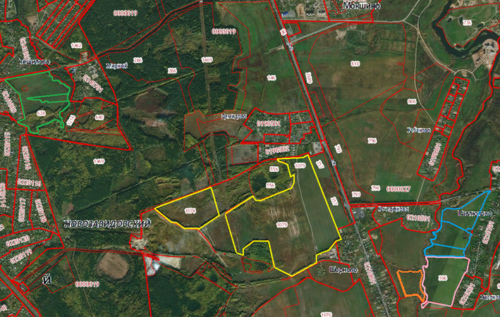
Земельные участки с/х назначения, расположенные на территории Конаковского района
69:15:0000000:131 | Общая площадь 6,9 га
Собственник | Хазов Борис Иванович
Адрес: г. Тверь, ул. Озерная, д. 8, кв. 27 | Сын- Хазов Михаил Борисович 8 920 171 42 97
69:15:0000024:638 | Общая площадь 30 га
Собственник | 1. Ситько Сергей Валерьевич, 2. Понамарев Алексей Анатольевич
Адреса: 1. Владимирская область, г. Кольчугино, ул. Шмидта, 18 2. г. Москва, ул. Алтайская, д. 19, кв. 52
69:15:0000021:302 69:15:0000021:339 69:15:0000021:340 | Общая площадь 28 га
Собственник | Андержанов Дамир Хамедович
Адрес: г. Москва, Саперный пр-д, д. 8, корп. 2, кв. 16 | Тел: 8 903 171 86 18
69:15:0000021:306 | Общая площадь 25 га
Собственник | ООО «Метропроект»
Адрес: г. Москва, ул. Долгоруковская, д. 23А, стр. 1 | Генеральный директор Ежкова Инга Борисовна, учредитель – Минц Артур Максович
69:15:0000021:1079 69:15:0000021:1074 | Общая площадь 126 га
Собственник | Воронин Сергей Валентинович
Адрес: г. Москва, пер. Сивцев Вражек, д. 4, кв.5 | 8 919 060 90 23

